Slide 1
Oracle数据库对象
2

Slide 2
课程内容
Oracle数据库对象
Oracle服务器的方案对象和非方案对象概念
表、视图、索引、序列等数据库对象的声明和创建方法
数据库对象在数据库中的存储结构。
Notes:
Objectives
This lesson introduces the Oracle server architecture by examining the physical, memory, process, and logical structures involved in establishing a database connection, creating a session, and executing SQL commands.

Slide 3
方案
Oracle数据库对象
Oracle通过方案来组织和维护表、视图、索引等数据库对象。
方案：是一系列逻辑数据结构或对象的集合。一个方案只能够被一个数据库用户所拥有，并且方案的名称与这个用户的名称相同。
Oracle数据库中的每一个用户都拥有一个唯一的方案，他所创建的所有方案对象都保存在自己的方案中

Slide 4
方案对象的类型
Oracle数据库对象
在Oracle数据库中不是所有的对象都是方案。方案对象有：
表 Tables
视图 Views
索引 Indexes
触发器 Triggers
同义词 Synonyms
序列 Sequences
函数、过程和包 Functions, Procedures , Packages
簇或聚集 Clusters
数据库链 Database links
扩展程序库 External procedure libraries
操作符 Operators
维 Dimensions
索引组织表 Index-organized tables
索引类型 Indextypes
Java classes, Java resources, Java sources
实体化视图 Materialized views
实体化视图日志 Materialized view logs
对象表 Object tables
对象类型 Object types
对象视图 Object views

Slide 5
非方案对象的类型
Oracle数据库对象
在Oracle数据库中不是所有的对象都是方案，还有一些数据库对象不属于任何方案，这些对象称为非方案对象，其类型有：
表空间 Tablespaces
用户 Users
角色 Roles
回退段 Rollback segments
目录 Directories

Slide 6
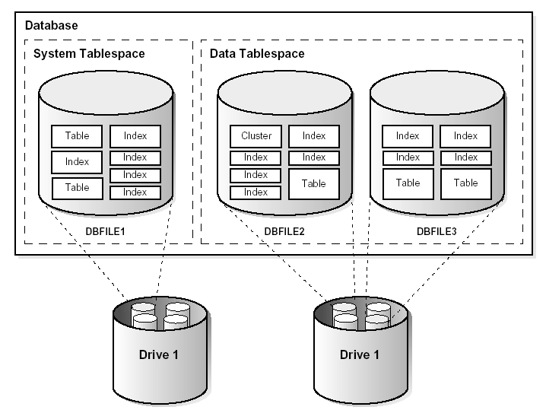
对象、表空间和数据文件的关系
Oracle数据库对象

Slide 7
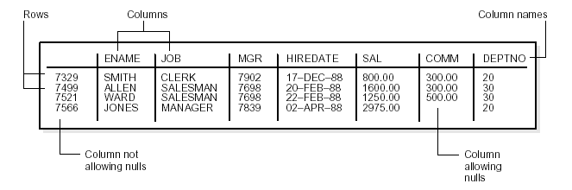
表 Tables
Oracle数据库对象
表是Oracle数据库中基本的数据库存储结构。在定义表时为表建立多个字段，数据以行的纪录的形式存储在表中。

Slide 8
表 Tables
Oracle数据库对象
字段约束：在创建表时，可对表的各个字段设置约束，强制规定表中的数据必须满足的条件。通过使用约束可以保证关系数据库中的三类完整性规则：
实体完整性
参照完整性
用户定义完整性
NULL值：在Oracle的表中，某个字段可以不包含任何值，则称该字段具有“NULL”值
字段默认值
数据完整性约束：数据完整性约束使用户定义的一系列规则，用于防止错误的或无效的数据被插入或删除。在Oracle中，一共可以为表中的字段定义如下五种类型的约束：
PRIMARY KEY （主码）约束
NOT NULL （非空）约束
UNIQUE （唯一码）约束
FOREIGN KEY （外部码）约束
CHECK 约束

Slide 9
视图 Views
Oracle数据库对象
视图是由一个或多个表（或其他视图）中的数据的一种定制的表示，是用一个查询定义，所以可认为是一个存储的查询（stored query）或是一个虚表(virtual table)。视图可在使用表的许多地方使用。
由于视图是由表导出的，视图和表存在许多类似。视图可以被查询，而在修改、插入或删除时具有一定的限制，在视图上执行的全部操作真正地影响视图的基本表中的数据，受到基本表的完整性约束和触发器的限制。
视图与表不同，一个视图不分配任何存储空间，视图不真正地包含数据。由查询定义的视图相应于视图引用表中的数据。视图只在数据字典中存储其定义。
引入视图有下列好处：
通过限制对表的行预定义集合的存取，为表提供附加的安全性。
隐藏数据复杂性。
为用户简化命令。
为基本表的数据提供另一种观点。
可将应用隔离基本表定义的修改。
用于不用视图无法表示的查询。
可用于保存复杂查询。

Slide 10
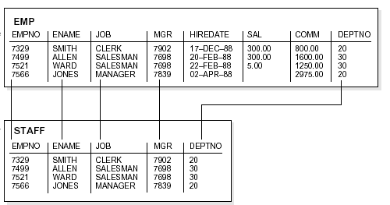
视图 Views
Oracle数据库对象
创建视图（以EMP为基础表创建STAFF视图）
CREATE VIEW staff AS
SELECT empno, ename,job,mgr,deptno FROM emp

Slide 11
视图 Views
Oracle数据库对象
创建视图（以EMP和DEPT为基础表创建EMP_VIEW视图）
CREATE VIEW emp_view AS
SELECT empno, ename, sal, loc
FROM emp, dept
WHERE emp.deptno = dept.deptno AND dept.deptno = 10
查询EMP_VIEW视图
SELECT ename FROM emp_view WHERE empno = 9876
SELECT ename FROM emp, dept
WHERE emp.deptno = dept.deptno AND dept.deptno = 10
AND emp.empno = 9876
Oracle将上述查询语句合并为如下查询语句

Slide 12
视图 Views
Oracle数据库对象
重定义视图
CREATE OR REPLACE VIEW emp_view AS
SELECT empno, ename, sal, loc
FROM emp, dept
WHERE emp.deptno = dept.deptno;
删除视图
DROP VIEW emp_view;

Slide 13
索引 Indexs
Oracle数据库对象
索引是与表相关的一种可选择数据库对象。索引是为提高数据检索的性能而建立，利用它可快速地确定指定的信息。ORACLE索引为表数据提供快速存取路径。索引适用于一范围的行查询或指定行的查询。
索引可建立在一表的一列或多列上，一旦建立，由ORACLE自动维护和使用，对用户是完全透明的。索引是逻辑地和物理地独立于数据，它们的建立或删除对表没有影响，应用可继续处理。索引数据的检索性能几乎保持常数，而当一表上存在许多索引时，修改、删除和插入操作的性能会下降。
索引是表的一个微型拷贝。

Slide 14
序列 Sequences
Oracle数据库对象
序列也称序列生成器(sequence generator)产生序列号。在多用户环境下该序列生成器特别有用，可生成各返回序列号而不需要磁盘I/O或事务封锁。
序列号为ORACLE整数，最多可有38个数字。
一个序列定义指出一般信息：
序列的名字
上升或下降
序列号之间间距和其它信息
SQL> CREATE SEQUENCE project_team_seq
START WITH 1000 INCREMENT BY 1
MINVALUE 1
CACHE 1000 NOCYCLE NOORDER
SQL>/
SQL> SELECT project_team_seq.NEXTVAL FROM DUAL;

Slide 15
同义词 Synonyms
Oracle数据库对象
一个同义词(synonym)为任何表、视图、快照、序列、过程、函数或包的别名，其定义存储在数据字典中。同义词因安全性和方便原因而经常使用，可用于：
可屏蔽对象的名字及其持有者。
为分布式数据库的远程对象提供位置透明性。
为用户提供一个简单且易于区分的名字。
有两种同义词：公用和专用。
一个公用同义词为命名为PUBLIC特殊用户组所持有，可为数据库中每一个用户所存取。
一个专用同义词是包含在指定用户的方案中，仅为该用户和授权的用户所使用。
私有同义词
SQL> CREATE SYNONYM SALG FOR SCOTT.SALGRADE
SQL>/
共有同义词
SQL> CREATE PUBLIC SYNONYM P_SALG FOR SCOTT.SALGRADE
SQL>/

Slide 16
角色 Roles
Oracle数据库对象
一个角色是一组特权，它可以授权给用户或其它角色。
Users
A
B
C
Roles
经理
职员
Privileges
SELECT ON
JOBS
INSERT ON
JOBS
CREATE TABLE
CREATE SESSION
UPDATE ON
JOBS

Slide 17
角色 Roles 创建、删除角色
Oracle数据库对象
SQL> CREATE ROLE oe_clerk;
SQL> CREATE ROLE hr_clerk
IDENTIFIED BY bonus;
SQL> CREATE ROLE hr_manager
IDENTIFIED EXTERNALLY;
SQL> DROP ROLE oe_clerk;
Notes:
Creating Roles
Use the CREATE ROLE statement to create roles. CREATE ROLE system privilege is required. When you create a role that is NOT IDENTIFIED or is IDENTIFIED EXTERNALLY or BY Password, Oracle grants the role with ADMIN option.
Use the following command to create a role:
CREATE ROLE role [NOT IDENTIFIED | IDENTIFIED
{BY password | EXTERNALLY | GLOBALLY | USING package}]
where:
role is the name of the role
NOT IDENTIFIED indicates that no verification is required when enabling
the role
IDENTIFIED indicates that verification is required when enabling the
row
BY password provides the password that the user must specify when
enabling the role
USING package creates an application role, which is a role that can be enabled
only by applications using an authorized package

Slide 18
用户 创建、删除用户
Oracle数据库对象
CREATE USER user_name
IDENTIFIED BY password
[DEFAULT TABLESPACE tablespace_name]
[TEMPORARY TABLESPACE tablespace_name]
[QUOTA quota_number [K | M] | UNLIMITED ON tablespace_name]
[PROFILE profile_name]
[PASSWORD expire]
[ACCOUNT lock| unlock]
必须的
可选的
Notes:
Creating Roles
Use the CREATE ROLE statement to create roles. CREATE ROLE system privilege is required. When you create a role that is NOT IDENTIFIED or is IDENTIFIED EXTERNALLY or BY Password, Oracle grants the role with ADMIN option.
Use the following command to create a role:
CREATE ROLE role [NOT IDENTIFIED | IDENTIFIED
{BY password | EXTERNALLY | GLOBALLY | USING package}]
where:
role is the name of the role
NOT IDENTIFIED indicates that no verification is required when enabling
the role
IDENTIFIED indicates that verification is required when enabling the
row
BY password provides the password that the user must specify when
enabling the role
USING package creates an application role, which is a role that can be enabled
only by applications using an authorized package

Slide 19
CREATE USER 命令解释
Oracle数据库对象
CREATE USER username ---用户名
IDENTIFIED BY password---- 用户口令
[DEFAULT TABLESPACE tablespace ]--- 缺省的表空间,该用户创建的对象默认存在此。

Slide 20
CREATE USER 命令解释
Oracle数据库对象
[TEMPORARY TABLESPACE tablespace] ---该用户使用的缺省的临时表空间
[QUOTA [integer K[M]][UNLIMITED] ON tablespace ---用户在该表空间中允许使用k[m]字节
[PROFILES profile_name] ---概要文件的名字
[PASSWORD EXPIRE] ---立即将口令设成过期状态，用户在登录进入前必须修改口令。
[ACCOUNT LOCK or ACCOUNT UNLOCK] ---用户是否被加锁。

Slide 21
Oracle数据库对象
例1 创建新用户zhangsan，密码为abcdef，命令如下。
CREATE USER zhangsan
IDENTIFIED BY abcdef;
例2 创建新用户lisi，密码为abcdef，表空间为users，并且在users表空间上可以使用10M的磁盘空间。
CREATE USER lisi IDENTIFIED BY abcdef
DEFAULT TABLESPACE users
QUOTA 10M ON users;
例3 创建新用户allen，密码为abcdef，并且设置密码已过期，用户的状态为加锁。
CREATE USER allen
IDENTIFIED BY abcdef
PASSWORD expire
ACCOUNT lock;

Slide 22
使用新用户连接数据库
Oracle数据库对象
为新用户授予和数据库建立会话(登录)的系统权限：
GRANT CREATE SESSION TO user_name;
为新用户授予创建数据表的系统权限：
GRANT CREATE table TO user_name;
为新用户授权和数据库建立连接的角色：
GRANT CONNECT TO user_name;
select grantee,privilege from dba_sys_privs
where grantee='CONNECT' order by privilege;

Slide 23
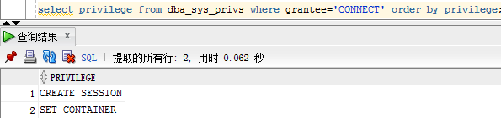
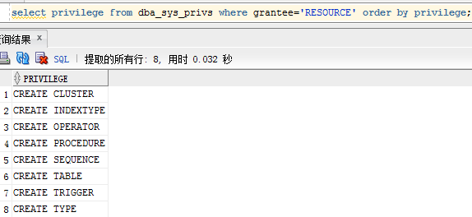
Oracle数据库对象
CONNECT角色： --是授予最终用户的典型权利，最基本
RESOURCE 角色： --是授予开发人员的

Slide 24
Oracle数据库对象
例4 为新用户zhangsan授予和数据库建立会话的权限，并用zhangsan连接数据库。
--在授权之前，用zhangsan连接数据库的操作失败
CONNECT zhangsan/abcdef;
--以system连接数据库，并使用GRANT命令为新用户授权
CONNECT system/abcdef;
GRANT CREATE SESSION TO zhangsan;
--授权后，再用zhangsan连接数据库，操作成功
CONNECT zhangsan/abcdef;
例5 为新用户lisi授予CONNECT的角色。
GRANT CONNECT TO lisi;
CONNECT lisi/abcdef;

Slide 25
Oracle数据库对象
例6 修改用户zhangsan的密码为ora，并设置默认表空间为users表空间，在该表空间中可以使用无限大的磁盘空间。
ALTER USER zhangsan
IDENTIFIED BY ora
DEFAULT TABLESPACE users
QUOTA UNLIMITED ON users;

Slide 26
Oracle数据库对象
启用与禁用用户
禁用用户账户
ALTER USER user_name ACCOUNT LOCK;
启用用户账户。
ALTER USER user_name ACCOUNT UNLOCK;
例7 为数据库中用户账号scott解锁，启用该账号。
ALTER USER scott ACCOUNT UNLOCK;
CONNECT scott/tiger;

Slide 27
删除用户
DROP USER user_name [CASCADE]
如果该用户方案中已存在方案对象，则需要带有CASCADE子句。
例8 删除用户zhangsan。
DROP USER zhangsan;
Notes:
CASCADE [kæs'keid]

Slide 28
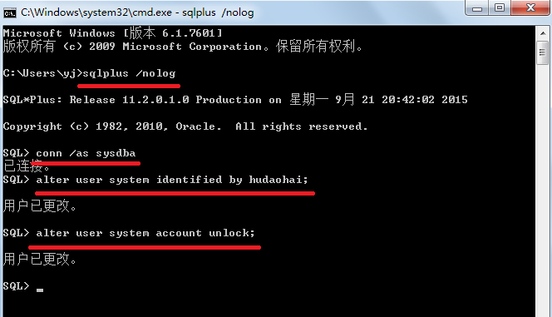
修改系统管理员密码和解锁
Oracle数据库对象
Notes:
CASCADE [kæs'keid]

Slide 29
Scott用户方案
Oracle数据库对象
部门信息表(DEPT)
序号 | 字段名 | 类型（长度） | 约束 | 说明
1 | DEPTNO | NUMBER(2) | PK | 部门编号
2 | DNAME | VARCHAR2(14) | NOT NULL | 部门名称
3 | LOC | VARCHAR2(13) |  | 所在地
员工信息表(EMP)
序号 | 字段名 | 类型（长度） | 约束 | 说明
1 | EMPNO | NUMBER(4) | PK | 员工编号
2 | ENAME | VARCHAR2(10) | NOT NULL | 姓名
3 | JOB | VARCHAR2(9) |  | 工作
5 | MGR | NUMBER(4) |  | 上级员工编号
6 | HIREDATE | DATE | 默认系统日期 NOT NULL | 聘用日期
7 | SAL | NUMBER(7,2) | NOT NULL | 工资
8 | COMM | NUMBER(7,2) |  | 奖金
9 | DEPTNO | NUMBER(2) | FK 约束名为FK_DEPTNO NOT NULL | 所属部门
Notes:
CASCADE [kæs'keid]

Slide 30
Scott用户方案
Oracle数据库对象
DEPT 表内容：
DEPTNO | DNAME | LOC
10 | ACCOUNTING | NEW YORK
20 | RESEARCH | DALLAS
30 | SALES | CHICAGO
40 | OPERATIONS | BOSTON
EMP 表内容：
EMPNO | ENAME | JOB | MGR | HIREDATE | SAL | COMM | DEPTNO
7369 | SMITH | CLERK | 7902 | 17-12月-80 | 800 |  | 20
7499 | ALLEN | SALESMAN | 7698 | 20-2月 -81 | 1600 | 300 | 30
7521 | WARD | SALESMAN | 7698 | 22-2月 -81 | 1250 | 500 | 30
7566 | JONES | MANAGER | 7839 | 02-4月 -81 | 2975 |  | 20
7654 | MARTIN | SALESMAN | 7698 | 28-9月 -81 | 1250 | 1400 | 30
7698 | BLAKE | MANAGER | 7839 | 01-5月 -81 | 2850 |  | 30
7782 | CLARK | MANAGER | 7839 | 09-6月 -81 | 2450 |  | 10
7788 | SCOTT | ANALYST | 7566 | 19-4月 -87 | 3000 |  | 20
7839 | KING | PRESIDENT |  | 17-11月-81 | 5000 |  | 10
7844 | TURNER | SALESMAN | 7698 | 08-9月 -81 | 1500 | 0 | 30
7876 | ADAMS | CLERK | 7788 | 23-5月 -87 | 1100 |  | 20
7900 | JAMES | CLERK | 7698 | 03-12月-81 | 950 |  | 30
7902 | FORD | ANALYST | 7566 | 03-12月-81 | 3000 |  | 20
7934 | MILLER | CLERK | 7782 | 23-1月 -82 | 1300 |  | 10
Notes:
CASCADE [kæs'keid]

Slide 31
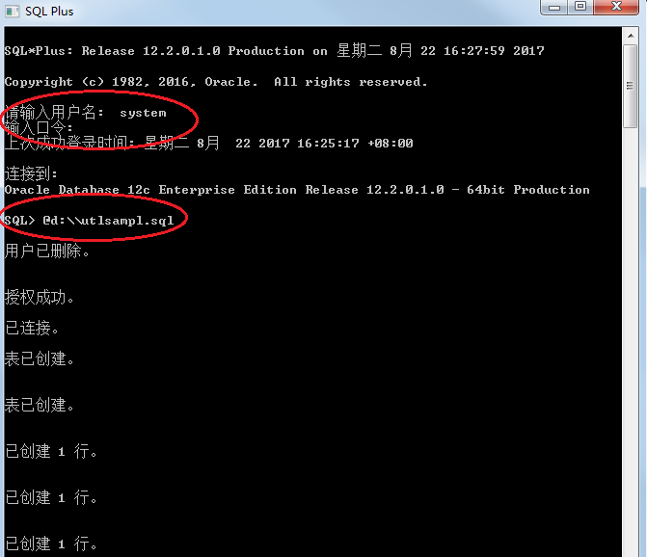
Scott用户方案
Oracle数据库对象
Notes:
CASCADE [kæs'keid]

Slide 32
课后要求
Oracle数据库对象
安装Oracle12c
熟悉SCOTT用户方案的数据表结构
通过运行脚本文件utlsampl.sql生成SCOTT用户方案
Notes:
CASCADE [kæs'keid]

Slide 33
2
Thank You!

